Slide 1
ЭФФЕКТИВНОЕ ВЕДЕНИЕ АРБИТРАЖНОГО РАЗБИРАТЕЛЬСТВА
Проф. д-р Алеш Галич
Люблянский университет(Словения)
Председатель Люблянского арбитражного центра при Торгово-промышленной палате Словении

Slide 2
Рекомендуемые материалы для чтения
Комментарии ЮНСИТРАЛ по организации арбитражного разбирательства (2016 г.)
https://uncitral.un.org/en/texts/arbitration/explanatorytexts/organizing_arbitral_proceedings
ОТЧЕТ КОМИССИИ ICC (МТП) о методах контроля времени и расходов в арбитраже
https://iccwbo.org/publication/icc-arbitration-commission-report-on-techniques-for-controlling-time-and-costs-in-arbitration/
Эффективное управление арбитражем - Руководство для внутренних юристов и других представителей сторон (Комиссия ICC по Арбитражу и АРС [Альтернативное разрешение споров])
https://iccwbo.org/publication/effective-management-of-arbitration-a-guide-for-in-house-counsel-and-other-party-representatives/
Королевский институт арбитров: Управление арбитражем и процедурные постановления Королевского института арбитров
https://www.ciarb.org/media/4198/guideline-6-managing-arbitrations-and-procedural-orders-2015.pdf

Slide 3
Содержание
Различные аспекты эффективного ведения арбитражного разбирательства
Важность активного ведения дела
Право сторон быть заслушанными как гарантия надлежащей правовой процедуры – баланс между вопросами справедливости и эффективности
Процессуальный график: заблаговременное и тщательное планирование действий от создания состава арбитража до вынесения арбитражного решения
Процедурное постановление № 1: Заблаговременное определение соответствующих процессуальных вопросов
Вопросы, касающиеся доказательств
Бифуркация – разделение разбирательства на отдельные стадии
Подготовка и проведение устных слушаний
Санкции за несоблюдение
Стадия после завершения слушаний (записки по делу после слушания, обсуждения в рамках арбитража, составление арбитражного решения)

Slide 4
Раздел 1:
Различные аспекты эффективного ведения арбитражного разбирательства

Slide 5
Эффективное ведение арбитражного разбирательства – с чьей точки зрения?
Арбитры (единоличный арбитр, состав арбитража)
Стороны и адвокаты сторон
Арбитражное учреждение (Правление, Секретариат)

Slide 6
Эффективное ведение арбитражного разбирательства арбитром – по отношению к кому?
Взаимоотношения со сторонами
Взаимоотношения внутри Арбитражного учреждения (с соарбитрами)
Взаимоотношения с Секретариатом Арбитражного учреждения

Slide 7
Эффективное ведение арбитража – в зависимости от стадии разбирательства
Подготовительная стадия
определение метода работы в рамках Арбитражного суда
конференция по управлению арбитражными делами
установление процессуального графика
определение вопросов процедурного характера (Процедурное постановление № 1);
вопросы, связанные с подготовкой и представлением доказательств (в частности, свидетельских показаний и экспертных заключений)
Устное слушание
подготовка (контрольный список перед проведением слушания, организационная конференция перед слушанием…)
проведение слушания
Стадия после завершения слушаний
- Записки по делу после слушания
- обсуждения
- составление арбитражного решения
- Решения по (арбитражным) расходам

Slide 8
Эффективное ведение арбитражного разбирательства– на основе сотрудничества или властных полномочий?
Арбитры должны:
- стремиться к созданию и поддержанию атмосферы сотрудничества, взаимного уважения и доброжелательности со Сторонами и адвокатами Сторон;
всегда заслушивать мнение Сторон о предлагаемых мерах по ведению дела и, по возможности, стремиться к достижению согласия Сторон на предлагаемые меры.
При этом арбитры должны уведомить Стороны о:
необходимости соблюдения Правил;
том, что при отсутствии согласия сторон Состав арбитража имеет право решать процессуальные вопросы и обеспечивать эффективное и своевременное рассмотрение дела, а также предотвращать любые злоупотребления правами;
наличии санкций, которые могут быть наложены за нарушение правил или злоупотребление правами;
том, что в случае необходимости состав арбитража не будет воздерживаться от применения таких санкций.

Slide 9
Эффективное ведение арбитражного разбирательства – жесткий (фиксированный и заранее определенный) процессуальный порядок или индивидуальный подход к конкретному делу
Одной из основных привлекательных сторон международного арбитража является гибкость процесса, который может быть адаптирован в соответствии с конкретными потребностями сторон и особыми обстоятельствами каждого спора.
Большинство законов и правил об арбитраже отражают эту гибкость и не предписывают, каким образом следует осуществлять данную процедуру.
Вместо этого они в основном подтверждают, что, при отсутствии соглашения между сторонами об обратном, арбитры обладают широкими дискреционными полномочиями в определении процедуры, подходящей для конкретного арбитражного разбирательства, при условии обеспечения беспристрастного отношения ко всем сторонам и предоставления им справедливой возможности изложить свои аргументы.
Управление арбитражем и процедурные постановления Королевского института арбитров

Slide 10
Раздел 2
Важность активного ведения дела

Slide 11
Заблаговременное начало!!
1) Арбитр должен с самого начала тщательно ознакомиться с делом. Это позволит ему определить соответствующие процессуальные меры и адаптировать их к специфике спора. Кроме того, такое понимание дела позволит арбитру активнее контролировать ход разбирательства, оказывая сторонам содействие в максимально эффективном разрешении спора. Показывая своё всестороннее участие в деле, арбитр сможет завоевать необходимый авторитет и доверие сторон.

Slide 12
Заблаговременное начало (2)
2) Заблаговременно начните ведение дела и установление как можно больше процессуальных правил (Первое процедурное постановление).
- для обеспечения хорошо продуманного и упорядоченного хода разбирательства
- для того, чтобы с самого начала было ясно, чего состав арбитража ожидает от сторон
- прагматический аспект:
На начальном этапе разбирательства обе стороны обычно настроены на сотрудничество с арбитражным судом, поэтому добиться их согласия с предложенным процессуальным регламентом будет проще; ситуация нередко меняется, если одна из сторон в ходе разбирательства чувствует, что проиграет дело. В током случае сторона часто начинает применять «партизанскую тактику», затягивать дело и расставлять «ловушки», чтобы подготовить почву для возможных ходатайств об отводе арбитров или оспаривании арбитражного решения.
Человеку свойственно чаще соблюдать правила, если он заранее добровольно согласился с этими правилами.

Slide 13
Заблаговременное начало (3)
Постарайтесь установить процессуальный порядок (ограниченное количество представляемых документов/ходатайств, строгие требования о том, чтобы все соответствующие факты, доказательства и доводы Сторон по вопросам права представлялись заблаговременно)
Стороны и Арбитражный суд смогут лучше понять основные проблемы на раннем этапе рассмотрения
Подход, основанный на принципе «карты на стол», позволяет Сторонам трезво оценить сильные и слабые стороны своих доводов, что является наилучшим стимулом для урегулирования спора

Slide 14
Раздел 3
Право сторон быть заслушанными как гарантия надлежащей правовой процедуры – баланс между вопросами справедливости и эффективности

Slide 15
Арбитражный суд должен обеспечить сторонам возможность:
Приводить факты, доказательства и юридические аргументы
Комментировать и реагировать на представления другой стороны
Комментировать и оценивать соблюдение судом материального и процессуального права при ведении арбитражного разбирательства
Участвовать в сборе доказательств (перекрестный допрос, комментарии к заключениям экспертов…)
Если Арбитражный суд намерен полагаться на юридическое основание (правовой аргумент), на которое не ссылалась ни одна из сторон, то суд должен предупредить об этом стороны и дать им возможность все обдумать
Исключение контактов с одной из сторон в отсутствие другой стороны (т.е. односторонней связи одной стороны с арбитражным судом без уведомления другой стороны)

Slide 16
«Суд знает закон» : Общая тенденция: Рекомендации Ассоциации международного права (2015 г.)
Если арбитры намерены полагаться на источники, на которые стороны не ссылались, они должны довести эти источники до сведения сторон и попросить их высказать свои замечания, по крайней мере, если эти источники существенно выходят за рамки источников, на которые стороны уже ссылались, и могут существенно повлиять на исход дела. Арбитры могут полагаться на такие дополнительные источники без дальнейшего уведомления сторон, если эти источники только подтверждают или подкрепляют другие источники, уже упомянутые сторонами […]».

Slide 17
Полная или разумная возможность быть заслушанным Каждая или соответствующая стадия разбирательства
Право быть заслушанным является конституционной процессуальной гарантией, однако оно должно соотноситься с целями экономии средств и времени, а также предотвращения злоупотреблений.
«Паранойя справедливого судебного разбирательства» — арбитры, осознавая, что их решение может быть отменено или не признано в соответствии с Нью-Йоркской конвенцией, если проигравшей стороне не было предоставлено право быть заслушанной или с ней несправедливо обошлись, могут попытаться свести к минимуму эту опасность, разрешив сторонам подавать в последнюю минуту представления по второстепенным вопросам, или принимать в качестве доказательств документы, не относящиеся к делу, или принимать к рассмотрению фактические представления и доказательства, представленные после установленных сроков.
Однако в результате такого чрезмерного внимания к праву быть заслушанным арбитры часто пренебрегают своей текущей и в равной степени обязательной обязанностью по эффективному ведению арбитража.

Slide 18
Раздел 4
Процессуальный график: заблаговременное и тщательное планирование действий от создания состава арбитража до вынесения арбитражного решения

Slide 19
Пример:

Slide 20
Раздел 5
Процедурное постановление № 1: Заблаговременное определение соответствующих процессуальных вопросов

Slide 21
Первое процедурное постановление («ПП1») должно быть принято после консультаций со сторонами на ранней стадии разбирательства.
С этой целью должна быть организована конференция по управлению арбитражными делами.
Конференция может быть проведена в различных формах (например, видеоконференция), нет необходимости в физическом присутствии
НЕОБХОДИМО УЧЕСТЬ: плюсы и минусы физической встречи и видеоконференции
До проведения Конференции по управлению арбитражными делами Арбитражный суд может:
- разослать собственное предложение (проект) и предложить Сторонам представить по нему комментарии в письменном виде
- предложить Сторонам направить собственные предложения по вопросам, которые должны быть рассмотрены в рамках ПП1.

Slide 22
Вопросы, которые должны быть включены в первое процедурное постановление – возможный пример
В зависимости от обстоятельств конкретного дела
Учет мнений и предпочтений Сторон
Признание того, что арбитры связаны соглашениями Сторон по процессуальным вопросам

Slide 23
Имена, адреса и описание Сторон
ИМЕНА, АДРЕСА: Арбитражный суд
Арбитражное соглашение
Скопируйте и вставьте арбитражное соглашение – оно часто содержит положения о применимом праве, языке, месте арбитража,
4. Краткое изложение позиции и требований Истца (требование ТЗ – ICC)
5. ОПРЕДЕЛИТЬ СУММУ СПОРА (РАЗМЕР ТРЕБОВАНИЙ ПО СПОРУ, СТОИМОСТЬ ИСКА)
6. ПРОЦЕССУАЛЬНАЯ ИСТОРИЯ (ПРЕДСТАВЛЕНИЯ СТОРОН ДО НАСТОЯЩЕГО ВРЕМЕНИ, ФОРМИРОВАНИЕ СОСТАВА АРБИТРАЖА, ВОЗМОЖНЫЕ УЖЕ ПРИНЯТЫЕ ПРОЦЕССУАЛЬНЫЕ РЕШЕНИЯ)
7. Определить применимые процессуальные нормы (Lex arbitri – Закон об арбитраже страны места арбитража + Регламент арбитражного учреждения (указать, какое издание/год)

Slide 24
Уведомления в арбитражный суд – в случаях, когда арбитражное учреждение не участвует в вручении и получении документов
все письменные сообщения направляются одновременно всем членам Арбитражного суда по электронной почте (в удобном для чтения и поиска формате, преимущественно в pdf-формате, включая все приложения и документальные подтверждения). Представления, предусмотренные в Процессуальном графике, направляются по электронной почте и в печатном виде через курьера на следующий рабочий день после крайнего срока. Приложения и документальные подтверждения к представлениям, предусмотренные Процессуальным графиком, направляются только в печатном виде и в электронной форме на запоминающем устройстве (например, USB-накопитель или DVD), отправленные курьером. Список таких документальных подтверждений должен быть отправлен в формате PDF вместе с сообщением по электронной почте.
Отдельная копия каждого сообщения, адресованного Арбитражному суду, должна быть отправлена ​​в той же форме другой Стороне.
Кроме того, отдельная копия должна быть отправлена исключительно по электронной почте (в удобном для чтения и поиска формате, предпочтительно в pdf-формате, включая приложения и документальные подтверждения) в Секретариат по следующему адресу:…………..

Slide 25
Уведомление Сторон:
Все уведомления и сообщения должны направляться каждой Стороне по электронной почте, а в случаях, предусмотренных Регламентом или по решению Арбитражного суда, также через курьера. Уведомления сугубо организационного характера, касающиеся расписания заседаний и слушаний всегда направляются Сторонам только по электронной почте.
Уведомления, отправленные по электронной почте, направляются на адрес адвоката, который был заявлен первым, а в случае, если Сторона представлена более чем одним адвокатом, «в копию» необходимо включить адреса всех других адвокатов, указанных сторонами. Если печатная копия отправляется курьером, то в случае, если сторона представлена более чем одним адвокатом, находящимся по разным адресам, она должна быть отправлена адвокату, который был заявлен первым.

Slide 26
РАСЧЕТ СРОКОВ
Срок считается соблюденным, если копия представления, письма, сводной записки или письменного заявления, адресованного Председателю Арбитража, доставлена по электронной почте до или в последний день такого срока по местному времени МЕСТА АРБИТРАЖА, тогда как отправка через курьера, где это применимо, должна быть осуществлена не позднее следующего рабочего дня.
Крайние сроки подачи представлений всегда приходятся на общие рабочие дни в различных юрисдикциях, в которых находятся Стороны и их соответствующие адвокаты, а также в стране XXX, являющейся местом проведения арбитража. При этом подразумевается, что суббота, воскресенье, а также официальные праздники и нерабочие дни в странах X, Y или Z считаются нерабочими днями для всех Сторон.
Отсчет сроков не может быть приостановлен официальными перерывами в работе судов общей юрисдикции.
Стороны должны строго соблюдать сроки, установленные для подачи письменных представлений или любых других уведомлений. Состав арбитража может продлить сроки по мере необходимости или целесообразности. Продление должно быть запрошено до истечения срока и предоставляется только в виде исключения и при условии, что запрос на продление подан без неоправданной задержки или с согласия противоположной стороны.

Slide 27
Процедурные постановления
Арбитражный суд принимает решение по любому процессуальному или иному вопросу и может принимать процедурные постановления, подписанные Председателем Состава Арбитража, после предоставления сторонам разумной возможности выразить свое мнение и представить замечания для их рассмотрения Арбитражным судом, если это уместно в данных обстоятельствах.
Состав арбитража может в любом случае, в том числе после рассмотрения замечаний Сторон по принятому процедурному постановлению, внести дополнения или изменения в свои процедурные постановления.
В любом случае, если Стороны не придут к соглашению по какому-либо вопросу, решение по нему будет принимать Арбитражный суд.
В случае крайней необходимости Председатель Состава Арбитража имеет право единолично принять любое подобное постановление или решение.

Slide 28
Особенности, касающиеся языка арбитража
(Если в Арбитражном соглашении уже указано, что языком разбирательства является английский)
Любые документальные доказательства, представленные Составу арбитража на языке, отличном от английского, должны быть представлены вместе с переводом на английский язык. В случае объемных документов представляющая сторона должна перевести соответствующие части. В конечном счете, состав арбитража принимает решение о необходимом объеме перевода.
Свидетели, свидетели-эксперты и адвокаты заслушиваются на английском языке.
Если Сторона вызывает свидетеля или свидетеля-эксперта, который не может изъясняться на английском языке, она должна обеспечить перевод его или ее показаний на английский язык. Расходы на перевод изначально несет Сторона, вызывающая свидетеля, и оплачиваются такой Стороной не посредственно переводчику.

Slide 29
Письменные представления
Стороны должны обмениваться следующими записками по делу в соответствии с порядком обмена записками, подробно изложенном в Предварительном процессуальном графике, подготовленном в отдельном документе:
Подробное исковое заявление Истца;
Подробное возражение Ответчика по иску;
Подробное пояснение Истца;
Подробный ответ Ответчика на пояснения Истца;
В этих записках Стороны должны изложить все факты, доказательства и юридические аргументы, на которые они намерены опираться.
Факты, доказательства и юридические аргументы, представленные во втором раунде представлений, должны быть ограничены рассмотрением и ответами на вопросы, которые были изложены в первом раунде представлений и которые непосредственно связаны с ними.
Пункты и страницы записок должны быть пронумерованы. Вместе с такими записками каждая Сторона представляет все документальные доказательства и имена свидетелей и экспертов, на которых она желает сослаться. Подача документов одним общим «пакетом», т. е. без точного указания конкретных фактов, к которым относятся отдельные документы, не допустима.
В целях обеспечения эффективного ведения дела арбитраж может принять решение об ограничении объема письменных представлений (записок, свидетельских показаний, экспертных заключений).

Slide 30
Стенограммы слушаний
На слушаниях должна вестись стенографическая запись. Состав арбитража оставляет за собой право использовать иную форму ведения протокола. Во время конференций по управлению арбитражными делами, по процессуальным вопросам, и по урегулированию споров, Арбитраж, при необходимости, может посчитать достаточным ведение сводного протокола.
Стоимость ведения таких письменных протоколов делится поровну между Сторонами и оплачивается до начала любого такого слушания, до вынесения решения о расходах на арбитраж. Если какая-либо из Сторон не оплачивает свою долю расходов, другая Сторона авансирует сумму в полном объеме, что никоим образом не влияет на решение Арбитражного суда о том, какая из Сторон в конечном итоге понесет эти расходы и в каком размере.

Slide 31
Заявления после слушания и прекращение разбирательства
После завершения слушаний по доказательствам Сторонам должна быть предоставлена возможность для выступления с заявлениями или предоставления записок по делу
После этого Состав арбитража выносит постановление о прекращении разбирательства в соответствии со статьей 27 Регламента.

Slide 32
Примирение / содействие урегулированию
С согласия Сторон Состав арбитража может в любое время представить свои предварительное мнение о разрешении спора и оказать помощь Сторонам в поиске мирового соглашения, при этом следует понимать, что в случае недостижения мирового соглашения, ни такое мнение, ни помощь, ни какие-либо сведения, полученные Составом арбитража в этой связи, не могут служить основанием для отвода арбитров или оспаривания арбитражного решения.

Slide 33
Другие возможные вопросы, которые необходимо решить
Внесение изменений в процедурное постановление, последующие процедурные постановления
Поощрение сторон к обсуждению и согласованию процедурных вопросов
Налог на добавленную стоимость
Хранение документов после прекращения производства по делу
КОНФИДЕНЦИАЛЬНОСТЬ
Назначение административного секретаря
Обратите внимание, что услуги секретаря будут оплачиваться из средств арбитров, а не сторон.
Убедитесь, чтобы административный секретарь не брал на себя какую-либо содержательную работу, имеющую решающее значение для решения дела по существу, которая должна выполняться арбитрами. Возможные санкции: отвод арбитров, оспаривание арбитражного решения

Slide 34
Раздел 6
Вопросы, касающиеся доказательств

Slide 35
Общее положение в Первом процедурном постановлении: Вдохновение Правилами МАЮ о доказательствах
«При рассмотрении доказательств Состав арбитража будет иметь право руководствоваться Правилами МАЮ о получении доказательств в международном коммерческом арбитраже от 17 декабря 2020 года».
Таким образом, данные правила актуальны и важны, но не являются строго обязательными

Slide 36
Документальные доказательства – вопросы, которые должны быть определены в Первом процедурном постановлении
когда представлять,
форма и порядок представления,
вопросы перевода и подлинности;
представление документов, имеющихся в распоряжении противоположной стороны
Следует ли представлять объемные и сложные документальные доказательства в виде сводной информации, таблиц, диаграмм, выдержек или образцов?

Slide 37
Пример составления Первого процедурного постановления (где уже оговорено, что документы должны быть представлены вместе с заявлениями Сторон, упомянутыми в Предварительном графике)
Документальные доказательства, представленные составу арбитражного суда, должны быть разделены на отдельные документальные подтверждения, насколько это возможно и целесообразно.
Документальные подтверждения подлежат надлежащей идентификации и последовательной нумерации в ходе всего разбирательства (C-1 и далее для документов Истца и R-1 и далее для документов Ответчика). Если один и тот же документ представлен как на языке оригинала, так и в переводе на английский язык, оригинал должен быть дополнительно обозначен суффиксом (а), а перевод - суффиксом (b) (например, C-1a, C-1b) .
Отдельные документальные подтверждения должны быть разделены путем вставки пластиковых или картонных файловых разделителей или аналогичных вкладышей (а не просто путем разделения страниц).

Slide 38
Пример составления (продолжение)…
Все документальные подтверждения должны быть пронумерованы, чтобы можно было сделать ссылку на определенную страницу в документе.
Вместе с каждым юридическим заключением Стороны представляют сводный перечень документальных подтверждений со следующими колонками: номер документального подтверждения и его наименование, а также, по возможности, дата составления документа.
Все документы, представляемые в Арбитражный суд, считаются действительными и полными, в том числе представленные в виде копий, если их подлинность или полнота не оспаривается другой Стороной.
В случае, если документы оспариваются другой Стороной или Арбитражный суд по своему усмотрению посчитает, что представленные документы являются неполными, неразборчивыми или нечеткими, Арбитражный суд может обязать подающую Сторону предоставить заверенные копии или оригиналы таких документов.

Slide 39
ПРЕДСТАВЛЕНИЕ ДОКУМЕНТОВ, ИМЕЮЩИХСЯ В РАСПОРЯЖЕНИИ ПРОТИВОПОЛОЖНОЙ СТОРОНЫ
В отношении документов, не имеющихся в распоряжении Сторон, любая из Сторон может направить в Арбитражный суд конкретный и четкий запрос с просьбой вынести распоряжение о предоставлении документа или ограниченных категорий документов, находящихся в распоряжении другой Стороны или в сфере ее контроля. Арбитражный суд имеет право, после предоставления Стороне, в отношении которой испрашивается распоряжение, возможности изложить свою позицию, вынести такое распоряжение. …
Если другая Сторона не выполняет распоряжение Арбитражного суда о представлении документов и не представляет достаточных оснований для такого неисполнения, Арбитражный суд может сделать из такого невыполнения любой вывод (в том числе неьлагоприятный), который он сочтет разумным.

Slide 40
Свидетели – вопросы, которые должны быть определены в Первом процедурном постановлении
письменные заявления или только устные показания
Сроки подачи свидетельских показаний (вместе с записками Сторон (Иск, Ответ, Реплика, Возражение) или отдельно после подачи всех этих представлений)
Одновременная (обеими сторонами одновременно) или последовательная подача документов
Один или два раунда (ответы на свидетельские показания противоположной стороны)
Неявка свидетеля на заседание
Кто вызывает свидетелей?
Порядок допроса свидетелей в ходе заседания (основной допрос, перекрестный допрос, повторный допрос, время на вопросы для состава арбитража)
Разрешено ли адвокатам заниматься «подготовкой свидетелей» (встречаться со свидетелями, инструктировать их и участвовать в подготовке свидетельских показаний)
Проведение слушаний в режиме видеоконференции

Slide 41
Допрос свидетелей в ходе устного слушания
Сторона, вызывающая свидетеля, может кратко допросить свидетеля, если будет сочтено необходимым для полноты свидетельских показаний;
противоположная сторона может затем провести «перекрестный допрос» свидетеля;
Сторона, вызывающая свидетеля, может затем «повторно допросить» свидетеля в отношении любых вопросов, возникших в результате перекрестного допроса; и
Арбитражный суд может допросить свидетеля в любое время до, во время или после допроса одной из Сторон.
Арбитражный суд по своему усмотрению определяет процедуру заслушивания свидетеля. Арбитражный суд может:
отказать в заслушивании свидетеля, если он посчитает, что факты, в отношении которых свидетель будет давать показания, либо подтверждены другими доказательствами, либо не имеют отношения к делу;
ограничить или отказать Стороне в праве допросить свидетеля, если окажется, что вопрос не имеет отношения к делу; или
распорядиться о вызове свидетеля для дальнейшего допроса в любое время.

Slide 42
Заключения экспертов – вопросы, которые должны быть определены в Первом процедурном постановлении
Назначенные стороной или назначенные арбитражным судом, или и то и другое
Техническое задание; требования к отчетам (приложения, использованные методы, использованные и упоминаемые источники),
Конференц-связь с экспертами
Сроки представления отчетов экспертов, назначенных Стороной (с прениями сторон или после, одновременно или последовательно)
Ответы на заключения экспертов и заключения контрэкспертов (экспертов противоположной стороны)

Slide 43
Раздел 7
Бифуркация

Slide 44
БИФУРКАЦИЯ
Разделение разбирательства на отдельные стадии, каждая из которых обычно сопровождается вынесением арбитражного решения (т. е. сначала выносится частичное арбитражное решение, а затем окончательное).
Может оказаться полезным при наличии предварительных вопросов диспозитивного характера.
например сроки исковой давности; правомерные уведомления о претензиях по контракту FIDIC,
вопросы юрисдикции или другие процессуальные требования (например, правоспособность для подачи иска, отсутствие принципа «res judicata»…),
Ответственность и размер,
Решение о применимом праве,
Толкование ключевого положения договора

Slide 45
Вопросы, которые необходимо учитывать в случае бифуркации
Насколько вероятно, что отдельное решение будет иметь решающее значение для всего арбитража?
Насколько вероятно, что отдельное решение по определенному вопросу станет для сторон стимулом к урегулированию спора?
Дополнительные временные и финансовые затраты?
Возможные процессуальные сложности и опасности, связанные с ходатайствами об отводе арбитров
Возможная реакция проигравшей и выигравшей сторон и их манера поведения на последующих стадиях арбитража
Велика ли вероятность того, что оставшиеся стадии разбирательства будут длительными и дорогостоящими?

Slide 46
Раздел 8
Подготовка устных слушаний

Slide 47
Устное слушание
Арбитражное законодательство: Устное слушание является обязательным, если по крайней мере одна из сторон требует его проведения
Можно избежать многих споров и осложнений, связанных с процессуальными и логистическими вопросами, если решать и урегулировать их прямым и прозрачным образом задолго до начала слушаний.
Многочисленные вопросы, касающиеся проведения устного слушания, должны быть заранее рассмотрены в Первом процессуальном постановлении (например, порядок получения доказательств, прямой/перекрестный/повторный допрос…)
Расходы: необходимо убедиться, что Стороны оплачивают (место проведения слушаний, ведение протокола, услуги переводчиков) и выплачивают причитающиеся авансы на расходы арбитрам (проезд, проживание, суточные).

Slide 48
Место проведения и организация: на усмотрение Арбитражного учреждения или Состава арбитража/Сторон
Некоторые арбитражные учреждения предоставляют залы для слушаний, оснащенные соответствующими техническими средствами, и обеспечивают участие переводчиков и лиц, ответственных за аудиозапись и подготовку протоколов слушаний.
Однако все чаще эти задачи полностью возлагаются на Состав арбитража и Стороны.
Арбитражный суд должен поручить сторонам собраться и согласовать организационные вопросы, в случае, если соглашение не достигнуто, Арбитражный суд принимает решение самостоятельно

Slide 49
Контрольный список до слушания: полезный инструмент для обеспечения рассмотрения важных процедурных вопросов до начала слушания по существу
Даты и место проведения (конфигурация зала, техническое оборудование (для PowerPoint и видеопрезентаций), переговорные комнаты…
Участники
Расписание слушаний (с разбивкой по времени для отдельных свидетелей/экспертов, перерывы на кофе и обед, точное время начала и окончания слушаний на каждый день)
Подготовка необходимого до слушания (например, «пакет документов, относящихся к слушанию дела», «демонстрационные документальные доказательства»)
Порядок выступлений, свидетели и отвод сторон
Устный перевод (для свидетелей/экспертов); синхронный или последовательный
Будут ли вступительные заявления;
Представления после слушания и вынесение арбитражного решения

Slide 51
Раздел 9
Санкции за нарушение Сторонами процессуальных правил

Slide 52
Четкие, предсказуемые и соразмерные санкции
С должным вниманием к праву Сторон быть заслушанными и с должным учетом принципа соразмерности
Обеспечить, чтобы процессуальные правила (Первый процессуальное постановление) содержали четкие положения, разрешающие Арбитражному суду, например, игнорировать представления и аргументы, поданные после истечения установленных сроков.
Санкции могут включать, среди прочего, следующее:
Игнорирование фактов, доказательств и аргументов, представленных позднее установленного срока
Извлечение неблагоприятных выводов (например, если сторона без уважительной причины не может представить требуемый документ, Арбитражный суд может счесть, что содержание документа неблагоприятно для этой Стороны)
Обязательные для исполнения предписания (последний шанс исправить недочеты, после чего будет применена строгая санкция)
Отказ от иска или возражения
Финансовые санкции

Slide 53
Статья 38(5) Арбитражного регламента ICC (Международной торговой палаты)
Принимая решения о расходах, арбитражный суд может принять во внимание такие обстоятельства, которые он сочтет уместными, в том числе степень, в которой каждая сторона провела арбитражное разбирательство в оперативном и экономически эффективном порядке.

Slide 54
Раздел 10
Составление арбитражного решения

Slide 55
После завершения устного слушания
записки по делу после слушания
Заявления о расходах и ответы на заявления о расходах другой Стороны
Арбитражный суд объявляет разбирательство закрытым
Обсуждения в рамках арбитража (письменные, устные, видеоконференция).
Чрезвычайно чувствительная стадия арбитража, особенно когда один (ретивый) арбитр понимает, что он меньшинство. Необходимо уделить должное внимание тому, чтобы члены состава арбитража высказали свои аргументы – с другой стороны, не менее важно обеспечить быстрое и эффективное вынесение решения.

Slide 56
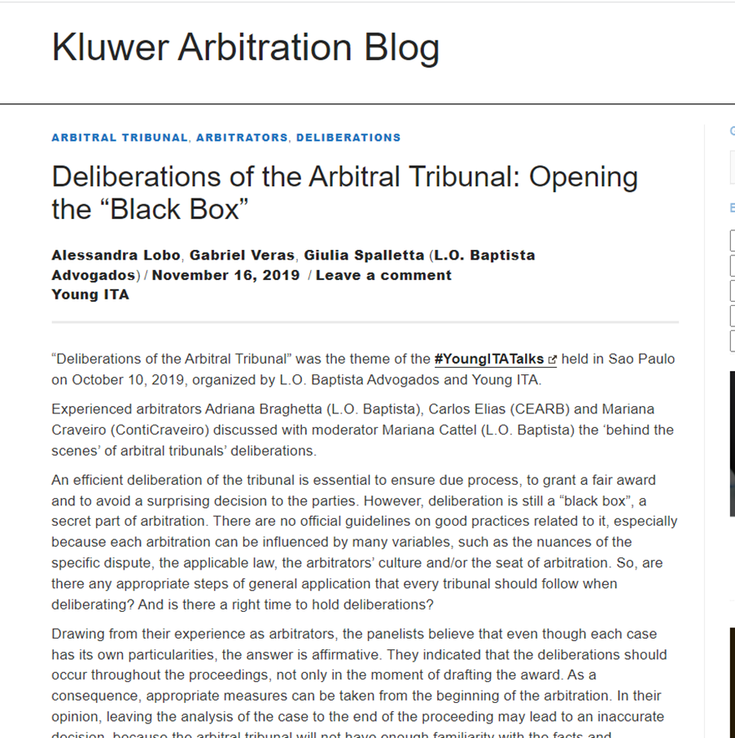

Slide 57
Заблаговременное начало
Начинайте составлять арбитражное решение непосредственно по ходу разбирательства —
Относительно «технических деталей» (сведения о сторонах и Арбитражном суде, Арбитражном соглашении, применимом праве…) «процессуальной истории», «краткого изложения позиций сторон», не оспариваемые процессуальные определения….
Определите метод работы в рамках состава арбитража
Все решение пишется Председателем состава арбитража
Делегирование определенных вопросов соарбитрам?

Slide 58
Особое мнение
Недопущение партизанской тактики со стороны одного из арбитров во время обсуждения;
Убедитесь, что арбитр, выразивший несогласие, имеет достаточную возможность изложить свою точку зрения, а также убедитесь, чтобы он не сорвал процесс подготовки проекта решения в разумные сроки
«Согласие с несогласием»
Особые мнения могут быть включены уже в арбитражное решение (например: «По мнению большинства…»; «По мнению меньшинства…» в более или менее твердой форме и стиле («альтернативное мнение….», однако большинство состава арбитража не следует ему по следующим причинам…»
Ссылка на альтернативные мнения, возможные различные аргументы уже в самом решении, даже без упоминая о том, что существует особое мнение
Особое мнение (допускается большинством арбитражных правил); каким образом оно должно быть доведены до сведения сторон, кто будет его оглашать…
Стремитесь к тому, чтобы все арбитры, даже несогласный арбитр, подписали решение, однако решение считается действительным, если оно подписано большинством – убедитесь, что переписка, приведшая к решению со-арбитра не подписывать решение, была тщательно задокументирована…

Slide 59
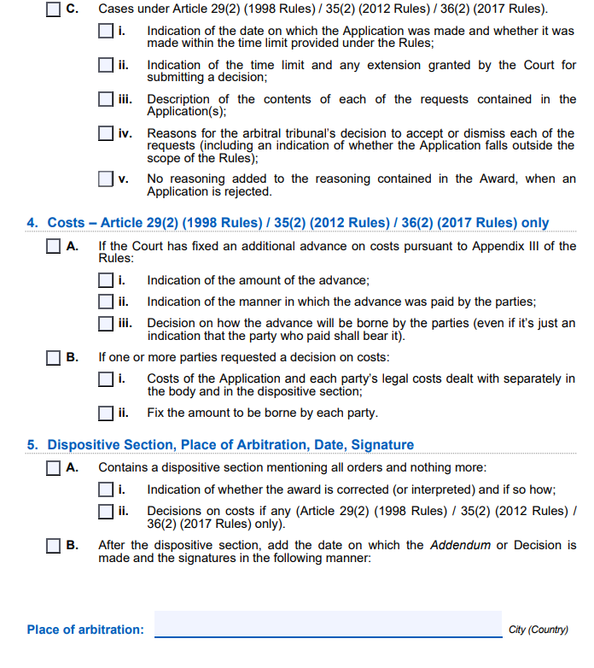

Slide 60
Структура арбитражного решения – возможный пример

Slide 61
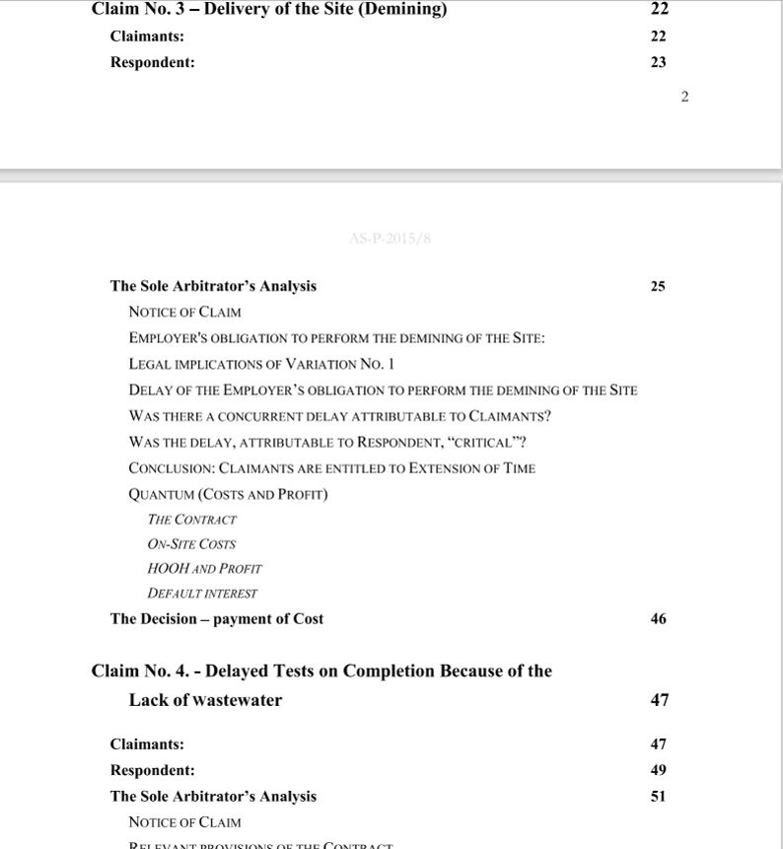

Slide 62
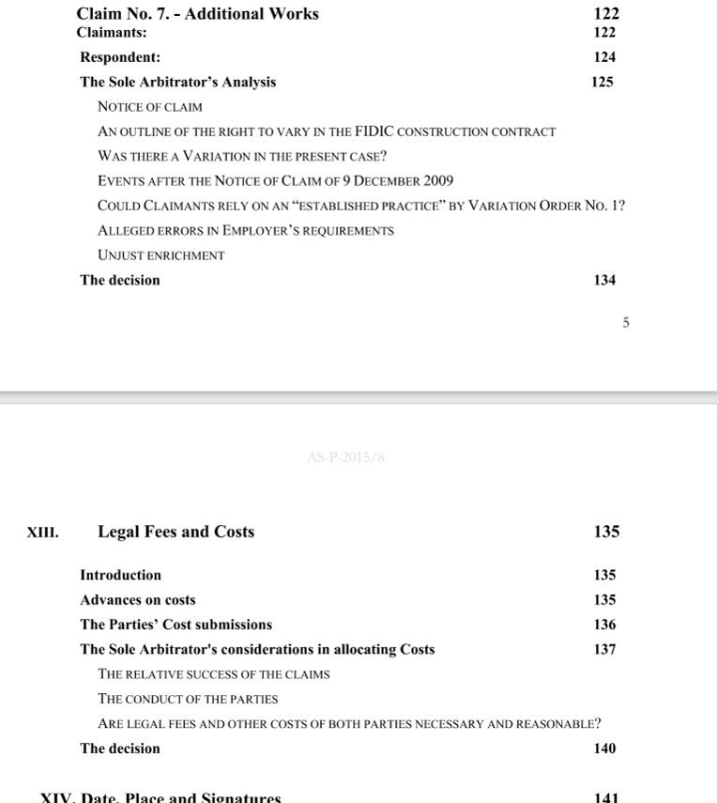

Slide 63
СПАСИБО ЗА ВАШЕ ВНИМАНИЕ!
ВОПРОСЫ И ОТЗЫВЫ: ales.galic@pf.uni-lj.si

